Slide 1
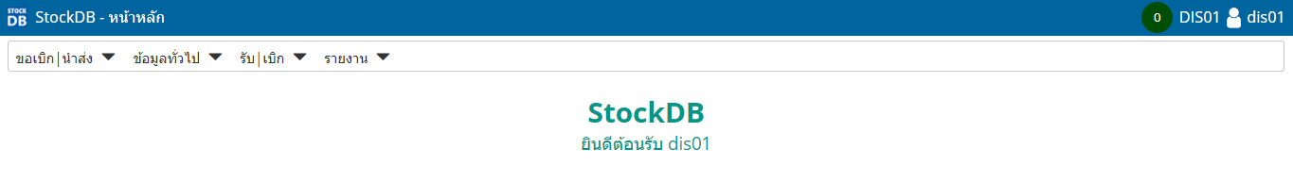
ประชุมเชิงปฏิบัติการ คปสอ.เชียงคาน การใช้โปรแกรม StockDB Online
วันที่ 14 พฤษภาคม 2567 ห้องประชุมภูทอก
http://pharckh.dynu.net:3001

Slide 2
ที่มา
การเยี่ยมประเมินระบบงานเภสัชกรรมในช่วงที่ผ่านมา
การควบคุมคุณภาพการจัดเก็บเวชภัณฑ์
ระบบควบคุมภายใน
การกำกับติดตามระบบงาน(การจัดซื้อ/เบิกจ่าย/แผน/รายงาน)
ปริมาณการเบิกที่เพิ่มขึ้นการการส่งออกผู้ป่วย NCD
ประสิทธิภาพงาน เพิ่มความคล่องตัว ลดภาระงาน
ความถูกต้องของข้อมูล
การจัดทำรายงานที่เกี่ยวข้อง
การเข้าถึงข้อมูลสำคัญของผู้บริหาร
การกำกับมูลค่าการใช้/จัดซื้อเวชภัณฑ์

Slide 3
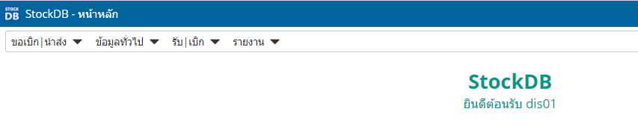
โครงสร้างและระบบการใช้งานโปรแกรม
ข้อมูลทั่วไป
ระบบรับ
ระบบเบิก
รายงาน

Slide 4

ระบบการใช้โปรแกรม
สิทธิ์การเข้าถึง
ความเชื่อมโยงของระบบ
กำหนดรหัส admin / user

Slide 5
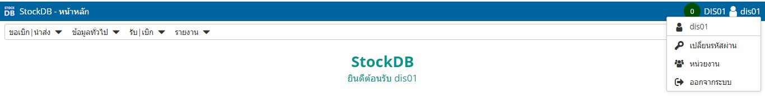
หน้าหลัก
เมนูโปรแกรม
ชื่อ/ข้อมูลหน่วยงาน
การเปลี่ยนรหัสผ่าน
สถานะแจ้งเตือนระบบเบิก
Notes:
สถานะการแจ้งเตือน

Slide 6
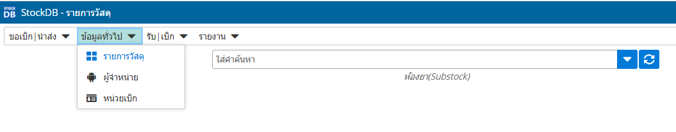
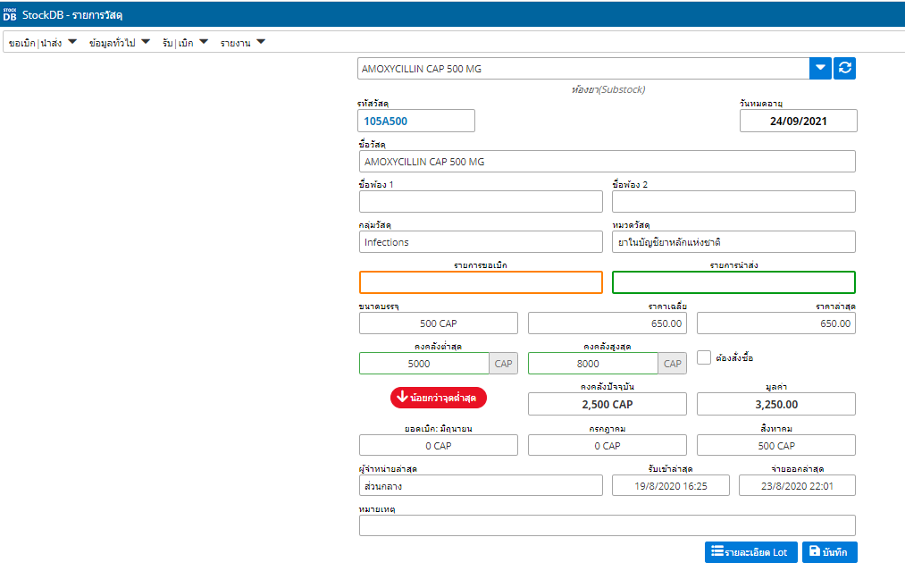
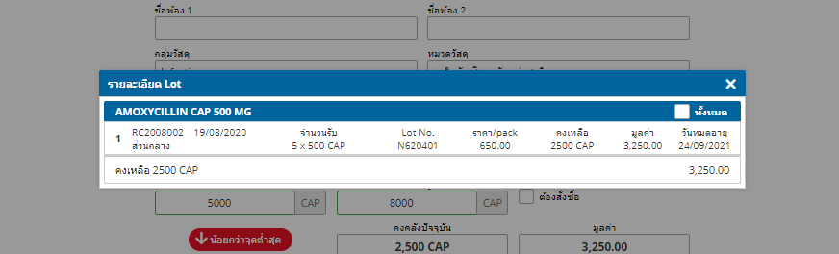
ข้อมูลทั่วไป
รายการวัสดุ
การสืบค้น / การดูข้อมูลรายการ
รายละเอียดรายการ
ชื่อรายการ
Min/max
คงคลัง
รายละเอียด lot
วันหมดอายุ

Slide 7
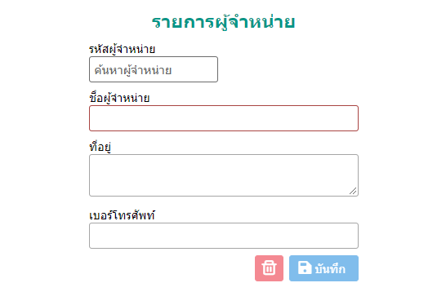
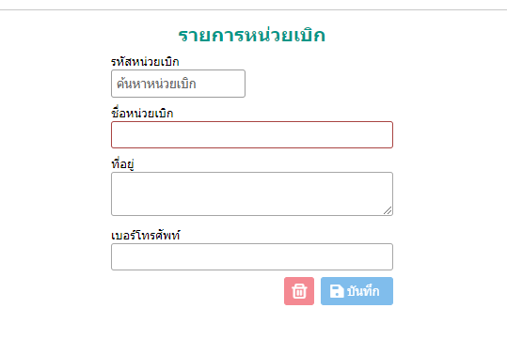
ข้อมูลทั่วไป **admin**
ผู้จำหน่าย (แหล่งรับวัสดุอื่น) **เพิ่มรายการเองได้**
หน่วยเบิก (ห้องจ่ายยา : dis01)
เพิ่มรายการยาเองไม่ได้

Slide 8
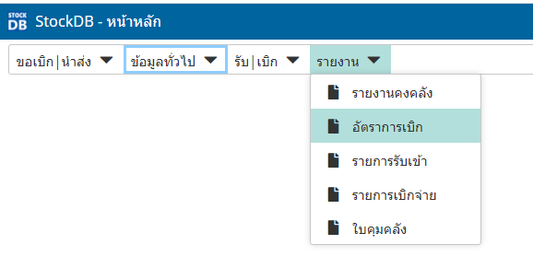
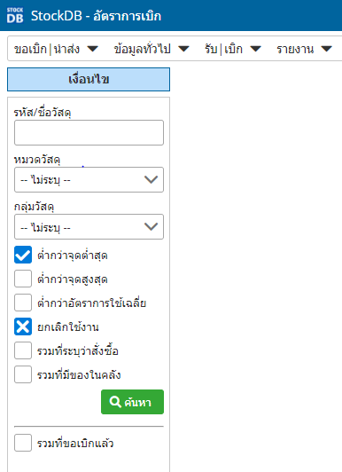
ระบบรับ RC
Flow การเบิก/รับเข้าระบบ
รายงานอัตราการเบิก
รายการต่ำกว่าจุดต่ำสุด
ค้นหารายการ

Slide 9
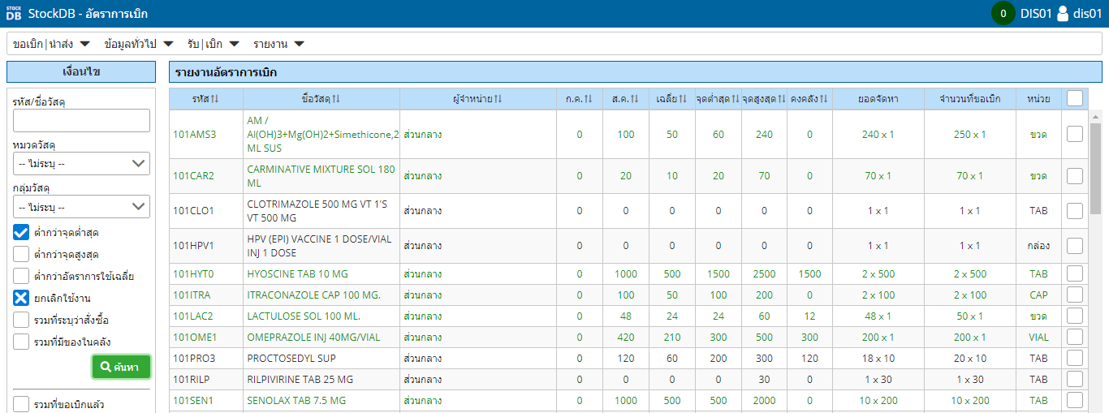
ระบบรับ RC
Flow การเบิก/รับเข้าระบบ
เลือกรายการ / ปรับจำนวน

Slide 10
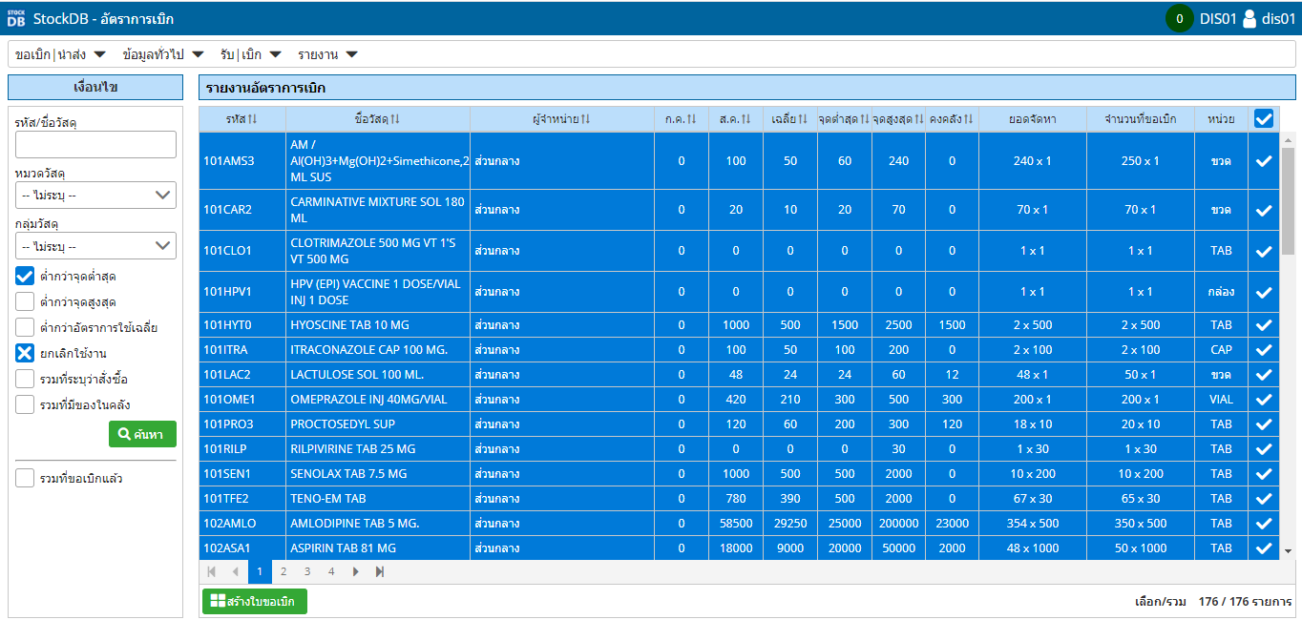
ระบบรับ RC
Flow การเบิก/รับเข้าระบบ
สร้างใบขอเบิก

Slide 11
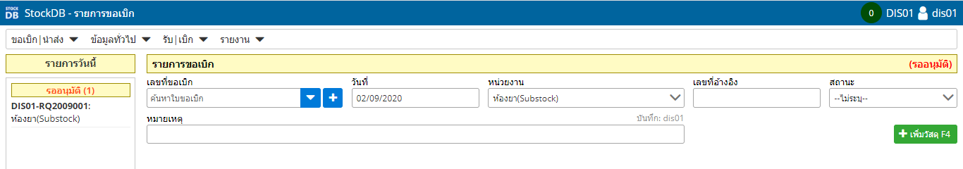
ระบบรับ RC
Flow การเบิก/รับเข้าระบบ
รายการขอเบิก / การเพิ่มรายการ (F4)
บันทึก / พิมพ์

Slide 12
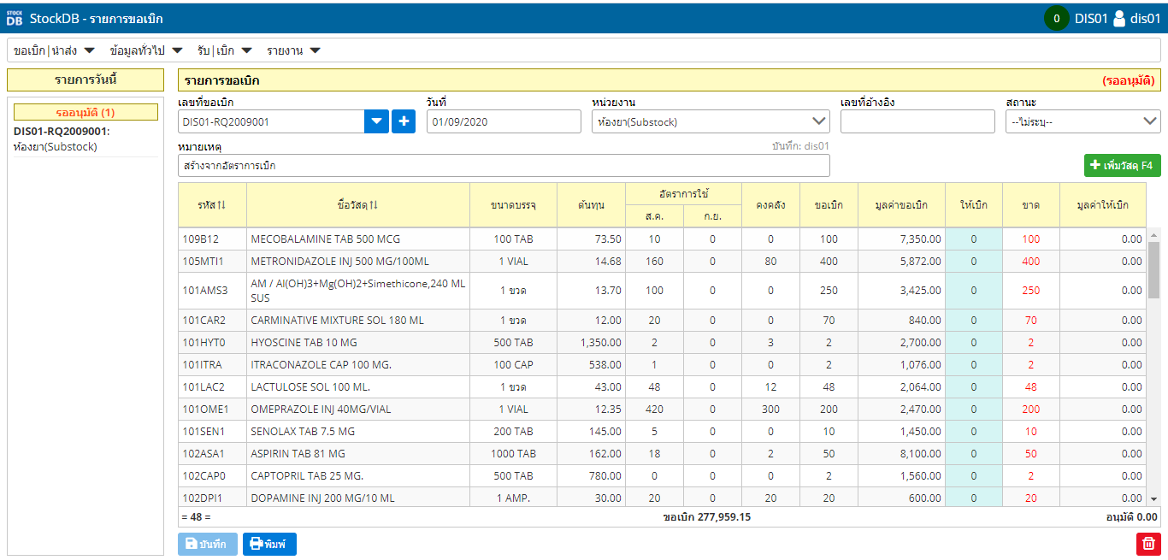
ระบบรับ RC
Flow การเบิก/รับเข้าระบบ
รายการขอเบิก / การเพิ่มรายการ (F4)
บันทึก / พิมพ์

Slide 13
ระบบรับ RC
Flow การเบิก/รับเข้าระบบ
รายงานอัตราการเบิก
สร้างรายการขอเบิก
เพิ่มรายการขอเบิก ( F4)
รออนุมัติ / เบิกจ่าย
รายการนำส่ง
ตรวจสอบความถูกต้อง
โอนเข้าใบรับ
รับเข้าระบบ

Slide 14
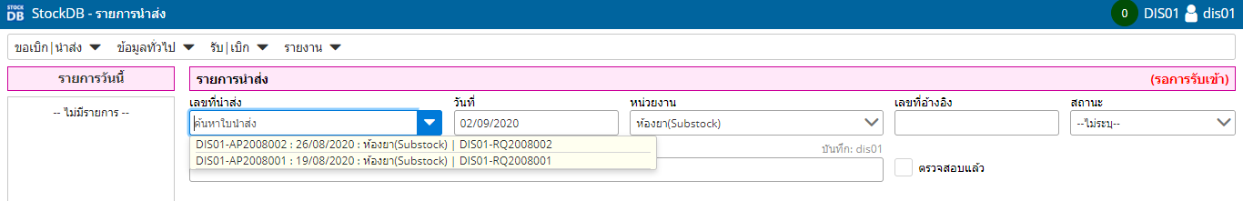
ระบบรับ RC
Flow การเบิก/รับเข้าระบบ
รายการนำส่ง

Slide 15
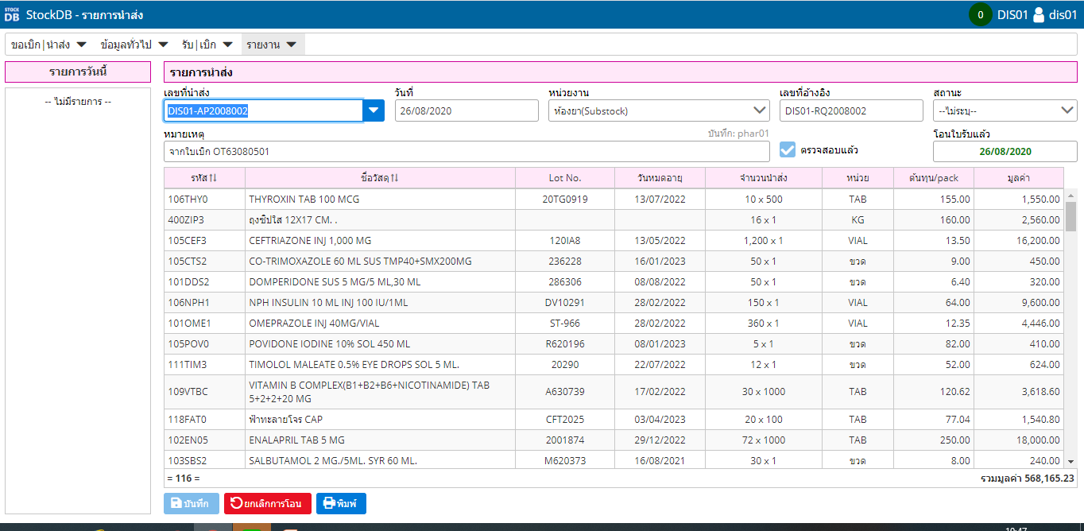
ระบบรับ RC
Flow การเบิก/รับเข้าระบบ
รายการนำส่ง / ตรวจสอบ+บันทึก / โอนเข้าใบรับ / พิมพ์

Slide 16
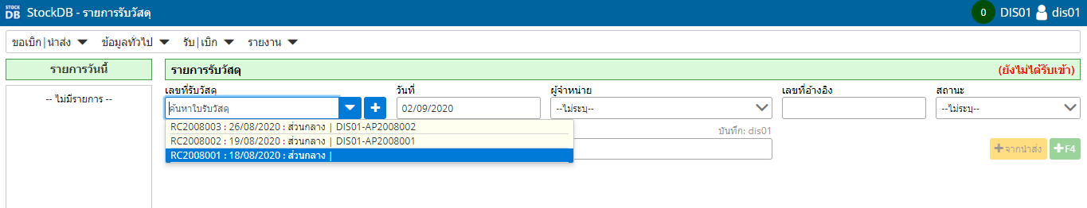
ระบบรับ RC
Flow การเบิก/รับเข้าระบบ
รายการรับ
รายการวันนี้
เลือกรายการ
เพิ่มรายการจากการนำส่ง

Slide 17
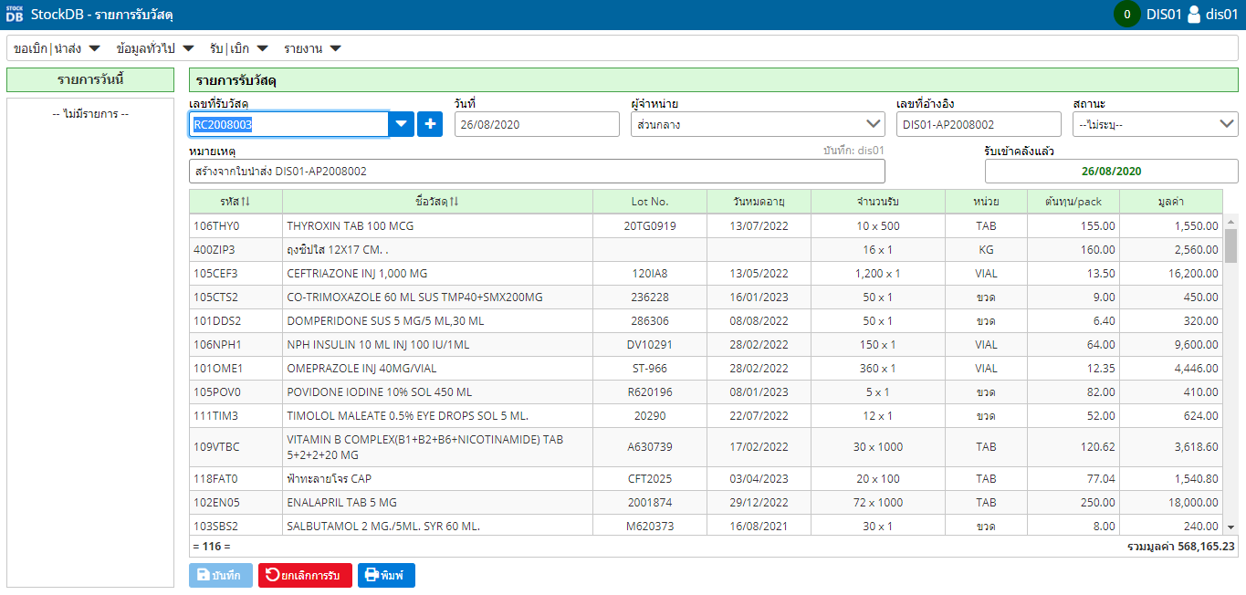
ระบบรับ RC
Flow การเบิก/รับเข้าระบบ
รายการรับ
บันทึก / รับเข้าระบบ / พิมพ์

Slide 18
ระบบรับ RC
Flow การเบิก/รับเข้าระบบ
รายงานอัตราการเบิก
สร้างรายการขอเบิก
เพิ่มรายการขอเบิก ( F4)
รออนุมัติ / เบิกจ่าย
รายการนำส่ง
ตรวจสอบความถูกต้อง
โอนเข้าใบรับ
รับเข้าระบบ

Slide 19
ระบบรับ RC
รายการรับ / รายการขอเบิก / รายการนำส่ง
ระบบการสื่อสาร/แจ้งเตือน (Line token)
การพิมพ์

Slide 20
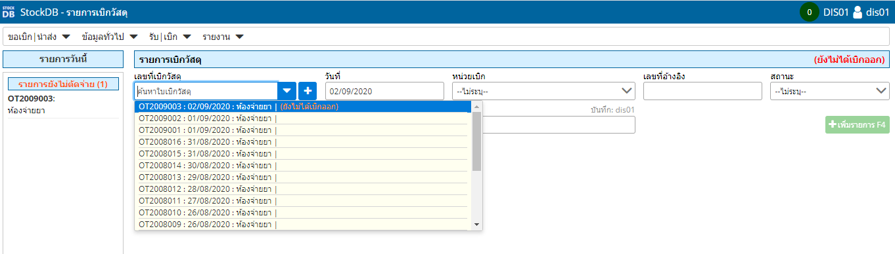
ระบบเบิก OT
การค้นหา : รายการยังไม่ตัดจ่าย / รายการเก่า

Slide 21
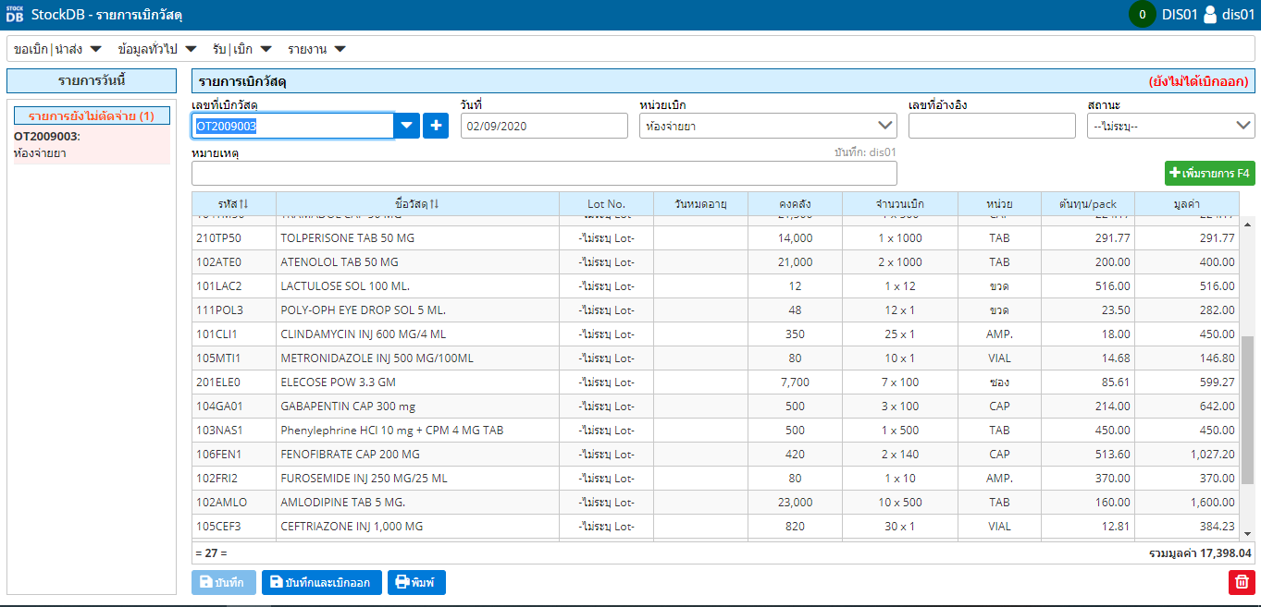
ระบบเบิก OT
รายการยังไม่ตัดจ่าย
การบันทึกและเบิกออก / การเพิ่มรายการ(F4) / การพิมพ์ / การลบใบเบิก

Slide 22
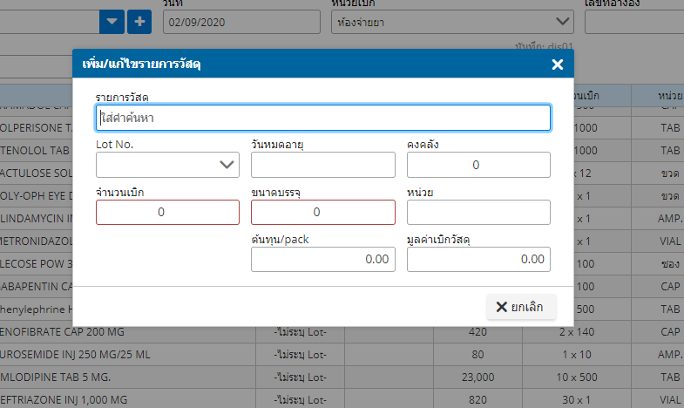
ระบบเบิก OT
การเพิ่มรายการเบิก

Slide 23
รายงานที่เกี่ยวข้อง
รายงานคงคลัง
เงื่อนไข
ต่ำกว่าจุดต่ำสุด / สูงกว่าจุดสูงสุด
หมดอายุ
หมวด / กลุ่ม
วันที่รับเข้า / เบิกจ่าย
รายงานอัตราการเบิก
รายงานการรับเข้า (กำหนดวันที่+เงื่อนไข)
รายงานการเบิกจ่าย (กำหนดวันที่+เงื่อนไข)
ใบคุมคลังเวชภัณฑ์
การจัดพิมพ์ :-เอกสาร / pdf

Slide 24
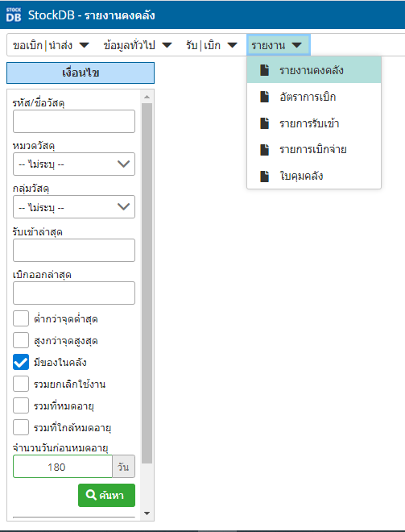

Slide 25
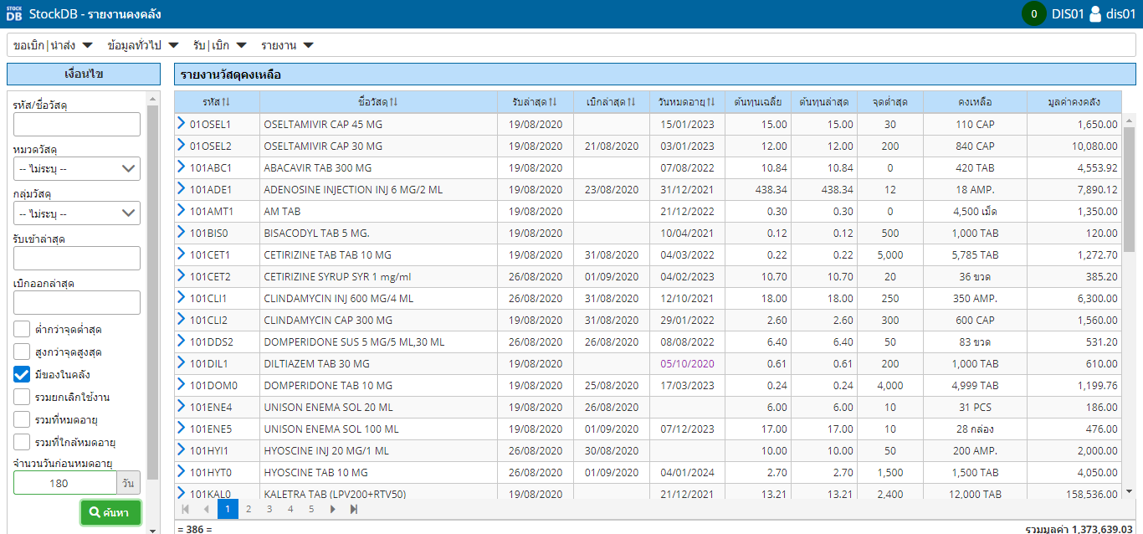
เงื่อนไขต่าง ๆ ของรายงาน(คงคลัง)

Slide 26
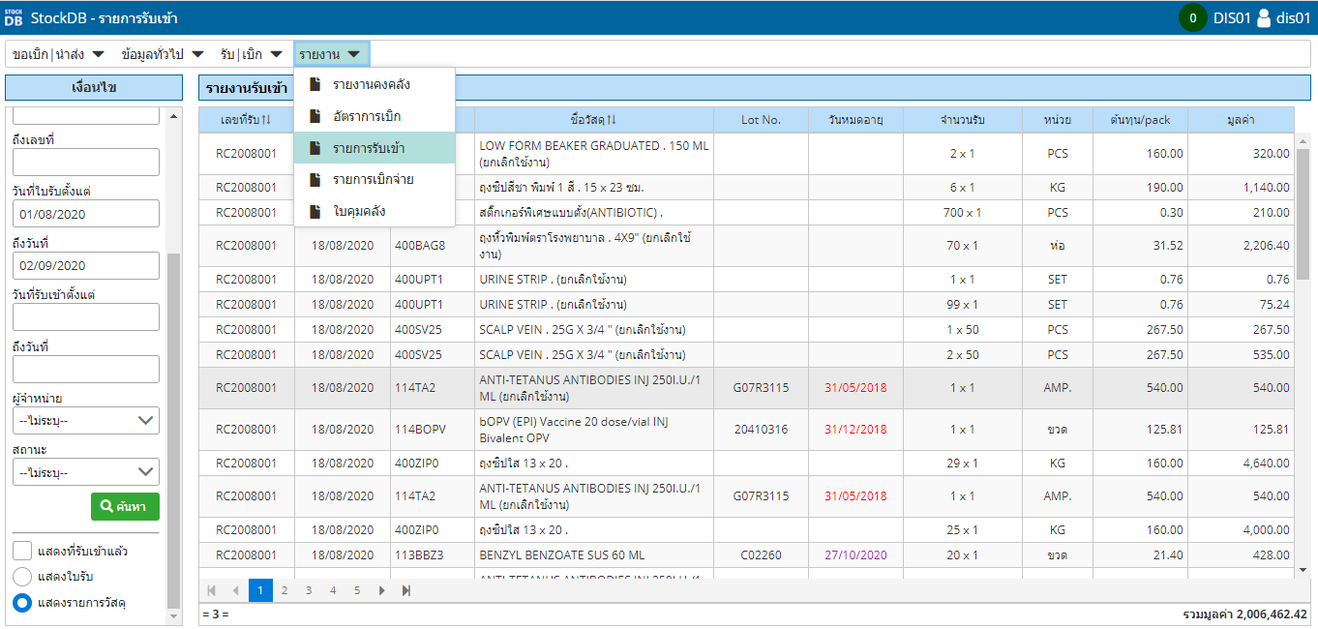
เงื่อนไขต่าง ๆ ของรายงานรับเข้า

Slide 27
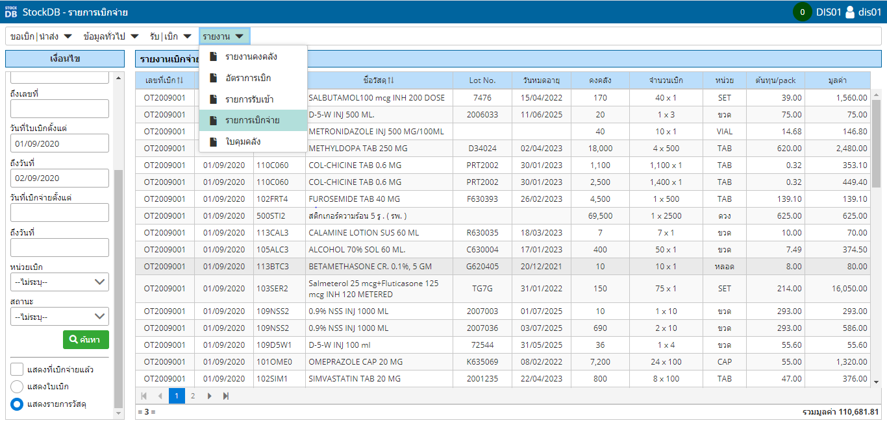
เงื่อนไขต่าง ๆ ของรายงานเบิกจ่าย

Slide 28
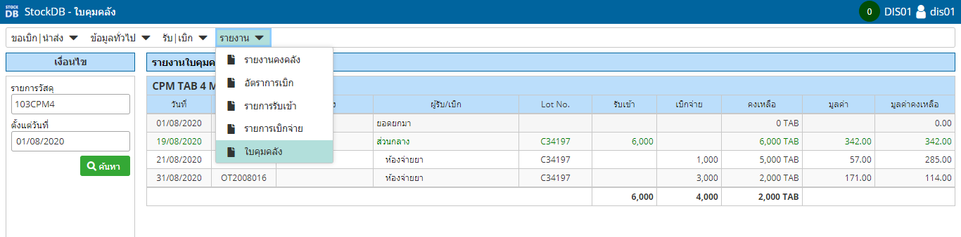
ใบคุมคลัง : เลือกรายการ / วันที่

Slide 29
การเตรียมความพร้อมในการใช้งาน
Hardware
Software
Peopleware : Admin /User
ข้อมูลพื้นฐาน
จำนวนคงคลังยกมา (รับโอน+สำรวจ) : ยา / วัคซีน
Min /max
ข้อมูลแผนการเบิกประจำปีงบประมาณ
ระบบการบริหารจัดการและเอกสารที่เกี่ยวข้อง

Slide 30
การจัดทำรายงาน/การควบคุมคลังเวชภัณฑ์
รายงานคงคลังประจำเดือน / ข้อมูลการเงินและบัญชี
สรุปยอดตามหมวด
รายงานแสดงรายการคงเหลือ
สรุปรายงานการรับและการเบิกจ่าย
การควบคุมรายการใกล้หมดอายุ
การควบคุมจำนวนคงคลังให้เพียงพอและสอดคล้องกับอัตราการใช้

Slide 31
เทคนิคการใช้งาน
การค้นหา
เลือกจากเมนูย่อย
กำหนดวันที่ : เลขเดือน+ค.ศ. ( 0820 = ส.ค.2020 )
การดูข้อมูลรายการ / แก้ไข
รหัสระบบย่อย
ระบบรายการรับ : RC
รายการขอเบิก : รหัสหน่วยงาน-RQ…
ระบบรายการเบิก : OT
รายการนำส่ง : ชื่อหน่วยงาน + AP
เลขที่อ้างอิง
ระบบการสื่อสาร : line token

Slide 32

ข้อเสนอแนะ / โอกาสพัฒนา
การบันทึกรายการรับและรายการเบิกจ่ายตามอัตราการใช้ต่อเนื่อง
รายงานสถานะคงคลัง – รายงานการเงินการคลัง
การกำกับมูลค่าการใช้เวชภัณฑ์
นำไปใช้หมวดวัสดุอื่น
โรงพยาบาล/คปสอ.เครือข่าย ที่มีการใช้
โปรแกรม StockDB

Slide 33
Thank You

